Slide 1
第七章 文件管理
程序和数据以文件的形式保留在外存中。本章主要讨论文件的组织结构，共享与保护以及文件系统空间管理。

Slide 2
文件系统的概念
文件系统的引入
  软件资源
    软件资源：各种系统程序，以及标准子程序库和应用程序，数据。
    软件资源都是一组相关联的信息（程序和数据）的集合。
  引入文件系统的原因
  方便用户，保证文件的安全性，提高资源利用率

Slide 3
  文件系统的功能
    实现按名存取
    文件的物理结构
    文件信息的检索
    文件的共享和保护

Slide 4
文件和文件系统
数据项、记录和文件
  数据项
    基本数据项。描述一个对象的某种属性的字符集，是数据组织中可以命名的最小逻辑数据单位，即原子数据，又称为数据元素或字段。
    基本数据项=数据名+数据类型。
    数据项的名字和类型两者共同定义了一个数据项的“型”。而表征一个实体在数据项上的数据则称为“值”

Slide 5
文件和文件系统
数据项、记录和文件
  数据项
    组合数据项。由若干个基本数据项组成的，简称组项。例如，经理便是个组项，它由正经理和副经理两个基本项组成。

Slide 6
文件和文件系统
数据项、记录和文件
  记录
    记录是一组相关数据项的集合，用于描述一个对象在某方面的属性。
    在记录的各个数据项中，能惟一地标识一个记录的一个或几个数据项，称为关键字(key)

Slide 7
文件和文件系统
数据项、记录和文件
  文件
    文件是指由创建者所定义的、具有文件名的一组相关元素的集合，可分为有结构文件和无结构文件两种。
    文件属性：文件类型、文件长度、文件的物理位置、文件的建立时间…

Slide 8
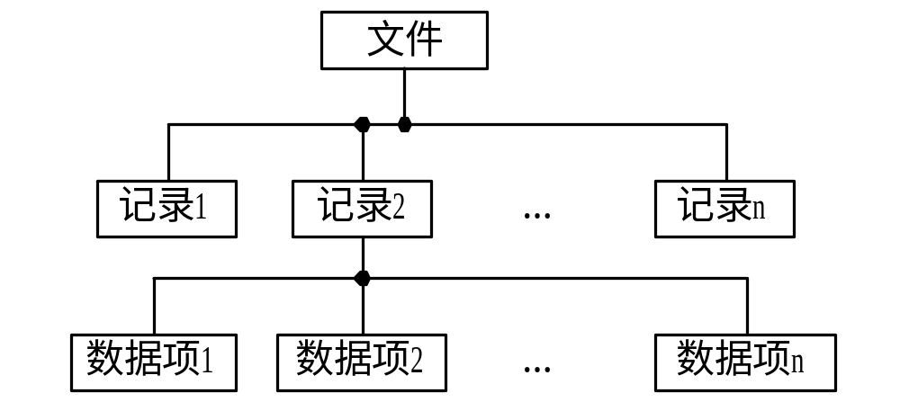
图 7-1 文件、 记录和数据项之间的层次关系

Slide 9
文件和文件系统
文件名和类型
  文件名和扩展名
  文件类型
    按文件的性质和用途分为：系统文件，库文件，用户文件
    按文件中数据的形式分类 ：源文件，目标文件，可执行文件
    按存取控制属性分类：只执行文件，只读文件，读写文件。
    按组织形式和处理方式：普通文件，目录文件，特殊文件

Slide 10
文件和文件系统
文件系统概念
  OS中负责管理和存取文件信息的软件机构。负责文件的建立，撤消，存入，读写，修改和复制，还负责完成对文件的按名存取和进行存取控制。

Slide 11
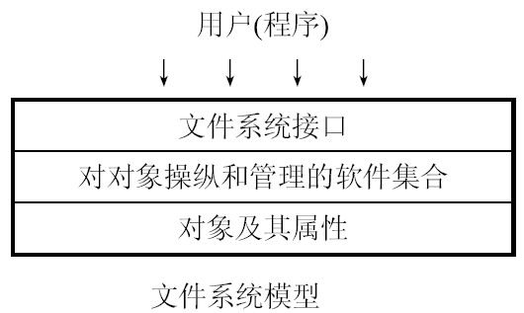
文件和文件系统
文件系统的层次结构

Slide 12
文件和文件系统
文件系统的层次结构
  对象及其属性
    文件、目录和磁盘存储空间。

Slide 13
文件和文件系统
文件系统的层次结构
  对对象操纵和管理的软件集合
    是核心部分。包括: 对文件存储空间的管理、对文件目录的管理、用于将文件的逻辑地址转换为物理地址的机制、对文件读和写的管理，以及对文件的共享与保护等功能。

Slide 14
文件和文件系统
文件系统的层次结构
  文件系统的接口
    命令接口
    程序接口

Slide 15
文件和文件系统
文件操作
  文件的创建，打开，读写，关闭和删除和设置读/写位置
  设置和修改用户对文件的存取权限
  建立，改变和删除目录
  文件共享和设置访问路径

Slide 16
文件的逻辑结构
文件的逻辑结构（文件的组织）：从用户角度看到的文件的全貌，也就是它的记录结构。
文件的物理结构（文件的存储结构）：文件在外存上的存储组织形式。

Slide 17
文件的逻辑结构
文件逻辑结构的类型
  按是否有结构分类
    有结构文件：定长记录，变长记录
    无结构文件：流式文件
  按文件的组织方式分类
    顺序文件
    索引文件
    索引顺序文件

Slide 18
文件的逻辑结构
顺序文件
  顺序文件的排列方式
    串结构， 各记录之间的顺序与关键字无关。 通常的办法是由时间来决定，即按存入时间的先后排列。
    顺序结构，指文件中的所有记录按关键字(词)排列。

Slide 19
文件的逻辑结构
顺序文件
  顺序文件的优缺点
    优点：
      最佳应用场合，是在对诸记录进行批量存取时， 即每次要读或写一大批记录
      只有顺序文件才能存储在磁带上， 并能有效地工作。

Slide 20
文件的逻辑结构
顺序文件
  顺序文件的优缺点
    缺点：
      查找或修改单个记录，为此系统便要去逐个地查找诸记录
      增加或删除一个记录， 都比较困难

Slide 21
顺序文件
对顺序文件的读/写操作
0
0
R
0
L
L
0
L
R
L
R
L
0
0
L
＋1
1
2L
L
0
R
L
1
2
R
L
1
3L
1
L
＋L
＋2
R
3
L
0
1
4L
…
…
Wptr
i－1
Rptr
∑(L
＋1)
L
L
k＝0
k
i
R
i
L
R
i
L
i
i
(i＋1)L
∑(L
＋1)
k＝0
k
…
…
(
a
)
(
b
定长记录文件
) 变
长记录文件
定长和变长记录文件

Slide 22
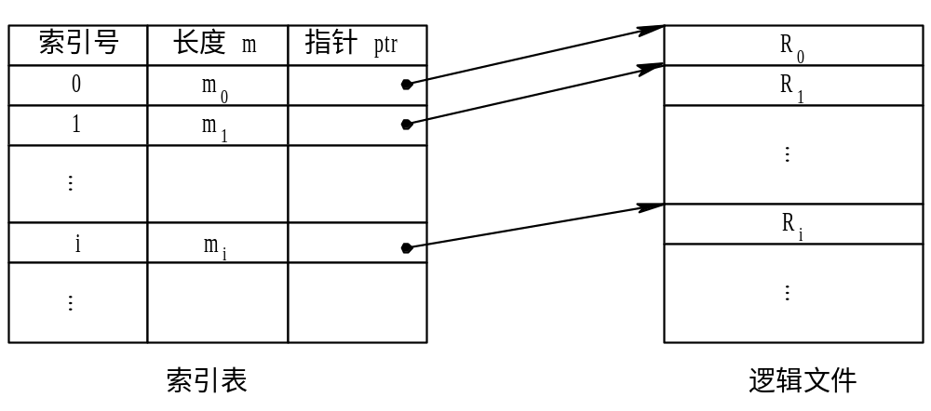
索引文件

Slide 23
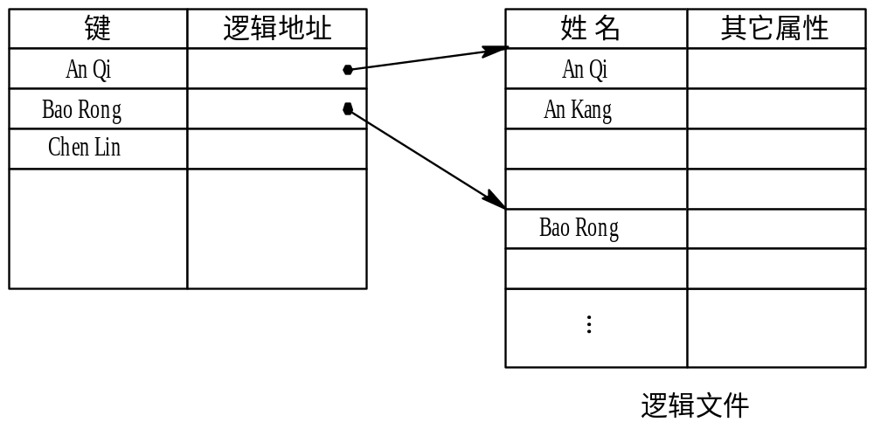
索引顺序文件

Slide 24
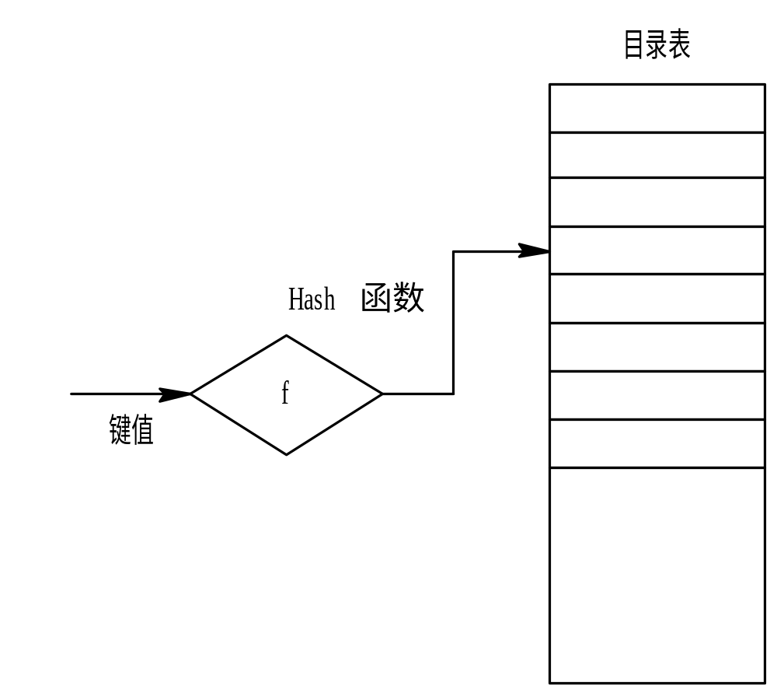
哈希(Hash)文件

Slide 25
目 录 管 理
对目录管理的要求如下：
实现“按名存取”。
(2) 提高对目录的检索速度。
(3) 文件共享。
(4) 允许文件重名。

Slide 26
文件控制块和索引结点
文件控制块
  基本信息类
① 文件名 ； ② 文件物理位置 ；
③ 文件逻辑结构 ；④ 文件的物理结构
  存取控制信息类
  使用信息类
文
扩
属
备
时
日
第
盘
件
展
一
块
名
名
性
用
间
期
块
数
号
MS-DOS的文件控制块

Slide 27
文件控制块和索引结点
索引结点
    文件目录的缺陷
    索引结点的引入
      目录：文件名和指向I结点的指针
      i 结点：文件描述信息。

Slide 28
文件名 | 索引结点编号
文件名1
文件名2
UNIX的文件目录

Slide 29
    磁盘索引结点：每个文件有唯一的磁盘索引结点。
      文件主标识
      文件类型
      文件存取权限
      文件物理地址
      文件长度
      文件连接计数
      文件存取时间

Slide 30
    内存索引结点
      索引结点编号
      状态
      访问计数
      文件所在设备的逻辑设备号
      链接指针：空闲链表、散列队列指针

Slide 31
目 录 管 理
目录结构
  单级目录结构
文件名 | 物理地址 | 文件说明 | 状态位
文件名1
文件名2

Slide 32
单级目录的优点是简单且能实现目录管理的基本功能——按名存取，但却存在下述一些缺点：
(1) 查找速度慢
(2) 不允许重名
(3) 不便于实现文件共享

Slide 33
两级目录
Wang用户目录
Alpha
用户名
指向子目录指针
Alpha
Wang
Test
Test
Zhang
Gao
Zhang用户目录
Report
Report
Test
Test
Gao用户目录
Beta
Beta
Device
Device
Misx
Misx
两级目录结构

Slide 34
具有以下优点：
提高了检索目录的速度
(2) 在不同的用户目录中， 可以使用相同的文件名。
(3) 不同用户还可使用不同的文件名来访问系统中的同一个共享文件

Slide 35
树形结构目录
目录结构
1
A
B
C
2
A
B
D
3
F
E
D
4
G
A
6
7
8
9
5
A
C
10
11
a
12
J
N
K
13
J
M
K
14
A
H
F
b
15
16
17
18
19
20
21
多级目录结构

Slide 36
树形结构目录
路径名
从树的根(即主目录)开始， 把全部目录文件名与数据文件名，依次地用“/”连接起来， 即构成该数据文件的路径名(path name)。
当前目录（工作目录）

Slide 37
目录的查询技术
  过程
    根据文件名找到其FCB或索引结点；
    查找FCB或索引结点中的文件物理地址（盘块号），换算为物理位置；
    启动磁盘驱动程序，将文件读入内存。
  检索方法
    线性检索法（顺序检索法）
    Hash 法：

Slide 38

线性检索法
查找/usr/ast/mbox的步骤

Slide 39
文件共享
根目录
A
B
C
A1
B1
B2
B3
C1
C2
B11
C11
B12
C111
C
有向无循环图目录层次

Slide 40
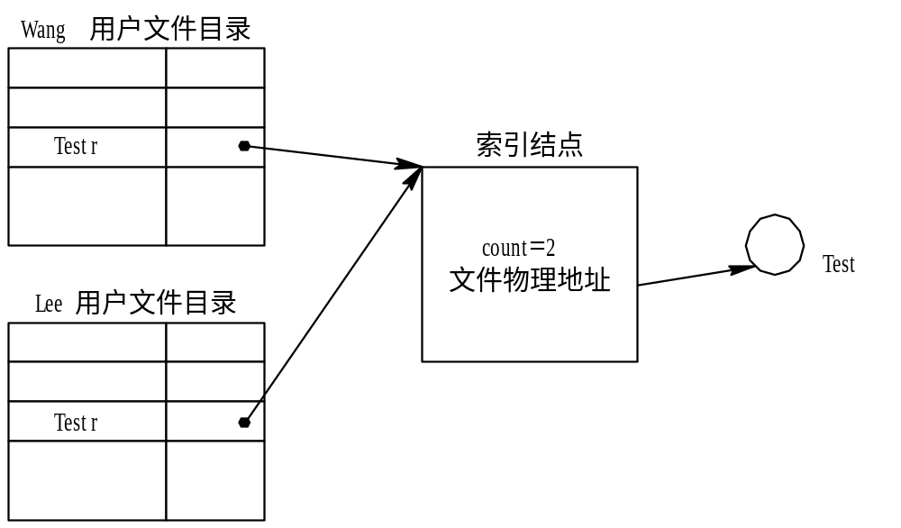
文件共享
基于索引结点的共享方式

Slide 41
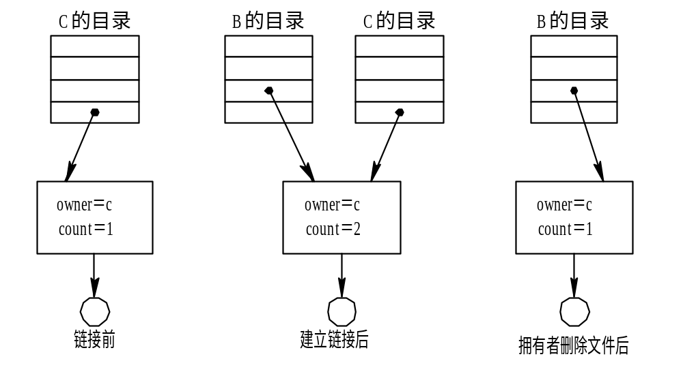
进程B链接前后的情况

Slide 42
文件共享
利用符号链实现文件共享
在利用符号链方式实现文件共享时， 只是文件主才拥有指向其索引结点的指针；而共享该文件的其他用户，则只有该文件的路径名，并不拥有指向其索引结点的指针。

Slide 43
文件共享
利用符号链实现文件共享
根目录
A
B
C
A1
B1
B2
B3
C1
C2
B11
C11
C
pb
B12
C111
C

